Slide 1
PEDAGOGISCHE STUDIEDAG ZILL
Woensdag 30 januari 2019

Slide 2
PEDAGOGISCHE STUDIEDAG ZILL
WELKOM
Woensdag 30 januari 2019

Slide 3
Doelen
Kennismaken met het ordeningskader;
persoons- en cultuurgebonden
ontwikkelvelden en ontwikkelthema’s
Via speelse opdrachten de ontwikkelvelden en ontwikkelthema’s oefenen
Vanuit eigen bril kijken naar de inhoud en de betekenis van de ontwikkelvelden en de ontwikkelthema’s en linken aan generieke doelen
Vanuit een focus en generieke doelen een eenvoudig didactisch onderwijsarrangement kunnen opstellen

Slide 4
Pedagogische studiedag ZILL woensdag 30 januari 2019 PROGRAMMA:
Deel 1: Vanaf 8u45
Herhaling krachtlijnen van ZILL
Opdracht 1: Woordkaartjes persoonsgebonden ontwikkeling binnen ordeningskader
Opdracht 2: Klaspraktijk: Op welke ontwikkelvelden – ontwikkelthema’s zetten jullie in?
Opdracht 3: Uitwerken van didactische arrangementen vanuit de doelen

Slide 5
PROGRAMMA:
Deel 2: Tot 12u00
Opdracht 1: Kenmerken van een ZILL – ige leerkracht
Opdracht 2: Zillige beroemdheden
Opdracht 3: Bingo

Slide 6
PEDAGOGISCHE STUDIEDAG ZILL
DEEL 1

Slide 7
Deel 1: Vanaf 8u45
Herhaling krachtlijnen van ZILL
Opdracht 1: Woordkaartjes persoonsgebonden ontwikkeling binnen ordeningskader
Opdracht 2: Klaspraktijk: Op welke ontwikkelvelden – ontwikkelthema’s zetten jullie in?
Opdracht 3: Uitwerken van didactische arrangementen vanuit de doelen

Slide 8
Herhaling krachtlijnen van ZILL
Het OKB als uitgangspunt, het fundament + de Katholieke Dialoogschool
Harmonische ontwikkeling
Eigenaarschap
Kwaliteitsvol onderwijs
Legitimeert onderwijs

Slide 10
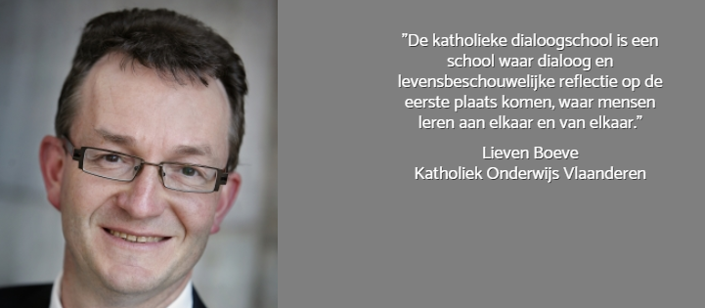
Katholieke dialoogschool

Slide 11
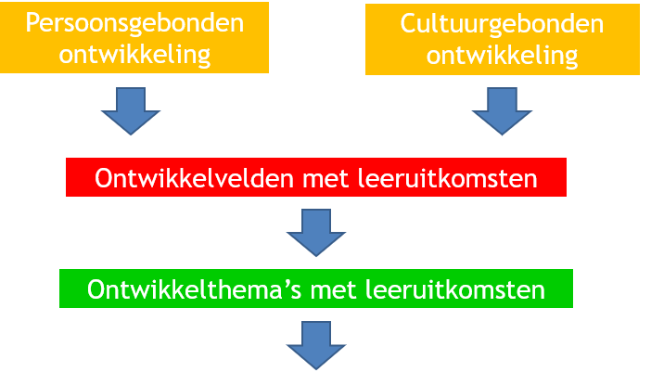
Harmonische ontwikkeling

Slide 12
Overzicht van de ZILL - structuur
4 + 6
46
213

Slide 13
LINEAIR MODEL
Persoonsgebonden ontwikkelvelden
Cultuurgebonden ontwikkelvelden

Slide 14
CYCLISCH MODEL

Slide 15
Kwaliteitsvol onderwijs

Slide 16
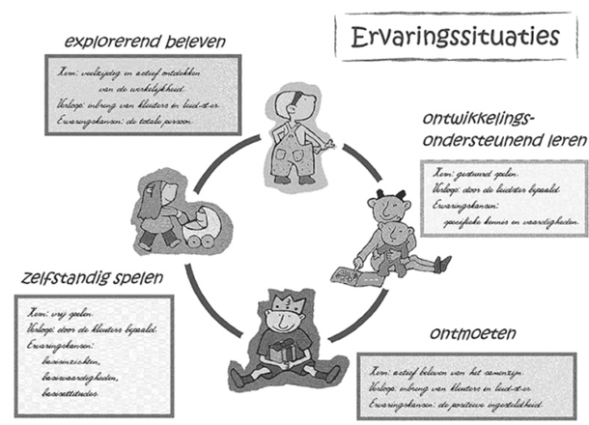
Ervaringskansen

Slide 17
Rijke ervaringskansen

Slide 18
Deel 1: Vanaf 8u45
Herhaling krachtlijnen van ZILL
Opdracht 1: Woordkaartjes persoonsgebonden ontwikkeling binnen ordeningskader
Opdracht 2: Klaspraktijk: Op welke ontwikkelvelden – ontwikkelthema’s zetten jullie in?
Opdracht 3: Uitwerken van didactische arrangementen vanuit de doelen

Slide 19
Opdracht 1 Woordkaartjes persoonsgebonden ontwikkeling binnen ordeningskader
Omslag met woordkaartjes:
Leg de woordkaartjes op jullie ordeningskader bij het meest passende ontwikkelthema. Je mag de bundel met generieke doelen als hulpmiddel gebruiken indien nodig.

Slide 20
SOCIO- EMOTIONELE ONTWIKKELING
Ik kan op een warme en communicatieve wijze in relatie treden met mezelf en met anderen.
hulp vragen (rv3) leiding nemen (rv3)
kansen diversiteit benutten (rv2)
zich durven tonen (rv1)
gevoelens herkennen en uiten (gb1)
rekening houden met anderen (iv3)
zich kunnen inleven (iv1)
rv
gb
iv
sb

Slide 21
ONTWIKKELING VAN EEN INNERLIJK KOMPAS
Ik leer mezelf kennen waartoe ik word uitgenodigd kennen. Ik kan richting geven aan mijn leven. Ik reageer veerkrachtig.
wie ben ik (id1,2,3) talenten en beperkingen (id2)
verbondenheid (id3)
in dialoog (lg2)
symbolen (lg1)
muzisch bezig zijn (wn1)
plezier (vk1)
deugd (vk1)
id
lg
wn
vk

Slide 22
ONTWIKKELING VAN INITIATIEF EN VERANTWOORDELIJKHEID
Ik neem verantwoordelijkheid op voor mezelf en voor anderen. Ik neem initiatief en kan vrij en zelfstandig functioneren. Ik ontwikkel kritische zin, kan dingen onderzoeken en ben creatief.
zv
leren kiezen (zv1) origineel durven zijn (zv1)
zelfstandig werken (zv3)
taken plannen (zv3)
nieuwsgierig zijn (oc1)
exploreren en experimenteren (oc2)
onderzoeken (oc3)
reflecteren (oc4)
kritisch zijn (oc4)
creatief en vernieuwend (oz2)
initiatief nemen (oz1)
oc
oz
gv
ds

Slide 23
MOTORISCHE & ZINTUIGLIJKE ONTWIKKELING
Ik beschik over voldoende (psycho)motorische en zintuigelijke basisvaardigheden om zelfredzaam te functioneren.
zo
intens waarnemen (zo1)
gericht waarnemen (zo1)
5 zintuigen (zo1)
bewegen (duur, tempo, ritme, groot, klein, …) (rt4)
lb
rt
gm
km

Slide 24
Deel 1: Vanaf 8u45
Herhaling krachtlijnen van ZILL
Opdracht 1: Woordkaartjes persoonsgebonden ontwikkeling binnen ordeningskader
Opdracht 2: Klaspraktijk: Op welke ontwikkelvelden – ontwikkelthema’s zetten jullie in?
Opdracht 3: Uitwerken van didactische arrangementen vanuit de doelen

Slide 25
Opdracht 2:De klaspraktijk situeren in het ordeningskader
Context 1:

Slide 26
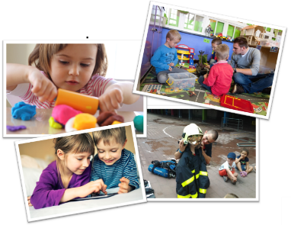
Oudste kleuters: BC ‘beroepen’
- bakker: verfijnen kleine motoriek → motorisch en zintuiglijke ontwikkeling (ontwikkelveld)
klein-motorisch bewegen (ontwikkelthema)
MZkm1 zelfredzaam zijn in het uitvoeren van manipulatieve handelingen in verschillende situaties, deze handelingen nauwkeurig, gedoseerd en ontspannen uitvoeren.
MZkm2 Functionele grepen gedifferentieerd gebruiken voor het hanteren van voorwerpen
- agent: uitbreiding woordenschat → taalontwikkeling (ontwikkelveld)
mondeling taalvaardigheid Nederlands / taalbeschouwing Nederlands (ontwikkelthema)
- TOmn3: actief deelnemen aan een gesprek (in kleine kring of groep)
- TNtb2: nadenken over de belangrijkste aspecten van het taalsysteem. Daarbij taalbeschouwelijke termen gebruiken: betekenissen van woorden en woordgroepen
tablet: woordenschat, mediagebruik→ mediakundige ontwikkeling (ontwikkelveld)
mediavaardigheid (ontwikkelthema)
-MEva1: technische en instrumentele computervaardigheden ontwikkelen
bezoek brandweer: inleven, gevoelens → socio-emotionele ontwikkeling (ontwikkelveld)
inlevingsvermogen (ontwikkelthema)
- SEiv1: zich inleven in anderen, andere standpunten en situaties,
zonder de eigen identiteit te verliezen
Notes:
Betekent in het huidige OWP inzetten op:
de emotionele ontwikkeling bijvoorbeeld ‘gevoelens bij zichzelf herkennen en uitdrukken’ bij het bekijken van de filmpjes
de sociale ontwikkeling door bijvoorbeeld ‘rollen spelen’ of ‘zich inleven in anderen’;
de morele ontwikkeling door ‘regels en afspraken naleven en waarderen’
de muzische ontwikkeling, bijvoorbeeld nadenken en spreken over eigen muzische uitingen en die van anderen’ of ‘muzisch omgaan met spelend uitbeelden’;
de motorische ontwikkeling, bijvoorbeeld ‘grootmotorisch bewegen’ of ‘evenwicht bewaren’;
de denkontwikkeling, bijvoorbeeld ‘kennis en ervaringen (creatief) voorstellen’
de taalontwikkeling, bijvoorbeeld ‘visuele boodschappen (pictogrammen) interpreteren en er gepast op reageren’;

Slide 27
Context 2:

Slide 28
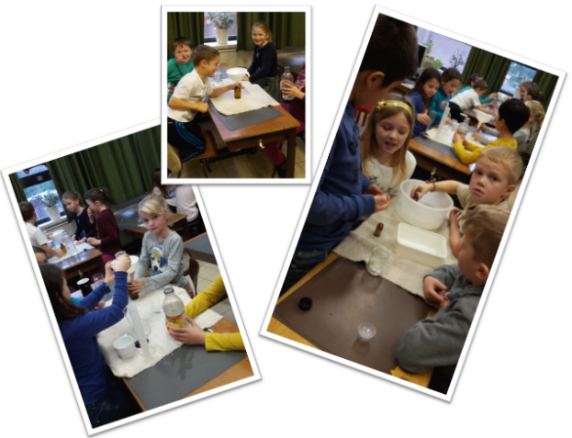
inhouden meten, vergelijken, ordenen→ ontwikkeling van wiskundig denken
meten en metend rekenen
WDmm1 vergelijken, ordenen zonder maateenheden
werkwijze zelf kiezen → ontwikkeling van initiatief en verantwoordelijkheid
zelfregulerend vermogen
IVzv1 keuzes maken
verslag uitbrengen over bevindingen → taalontwikkeling
mondelinge taalvaardigheid Nederlands
TOmn2: een mondelinge boodschap overbrengen (informatie overzichtelijk weergeven)

Slide 29
Deel 1: Vanaf 8u45
Herhaling krachtlijnen van ZILL
Opdracht 1: Woordkaartjes persoonsgebonden ontwikkeling binnen ordeningskader
Opdracht 2: Klaspraktijk: Op welke ontwikkelvelden – ontwikkelthema’s zetten jullie in?
Opdracht 3: Uitwerken van didactische arrangementen vanuit de doelen

Slide 30
Opdracht 3 Uitwerken van een eenvoudig didactisch arrangement

Slide 31
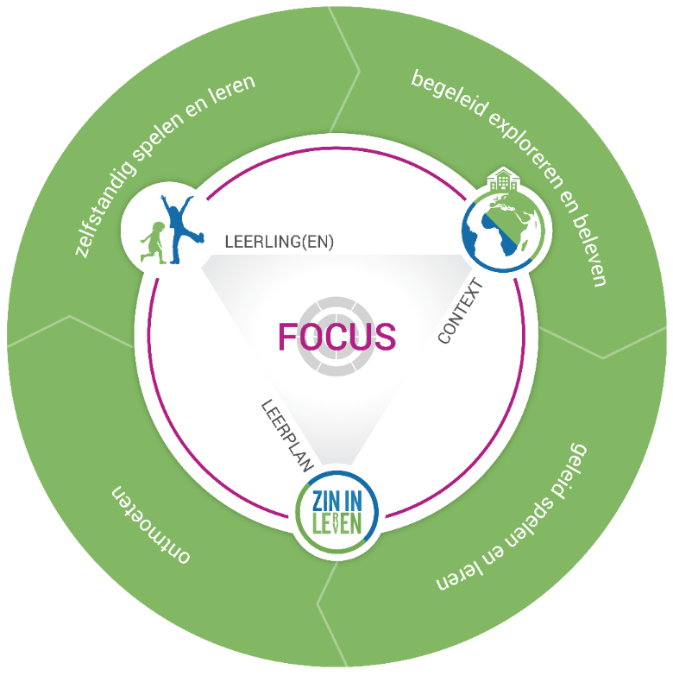
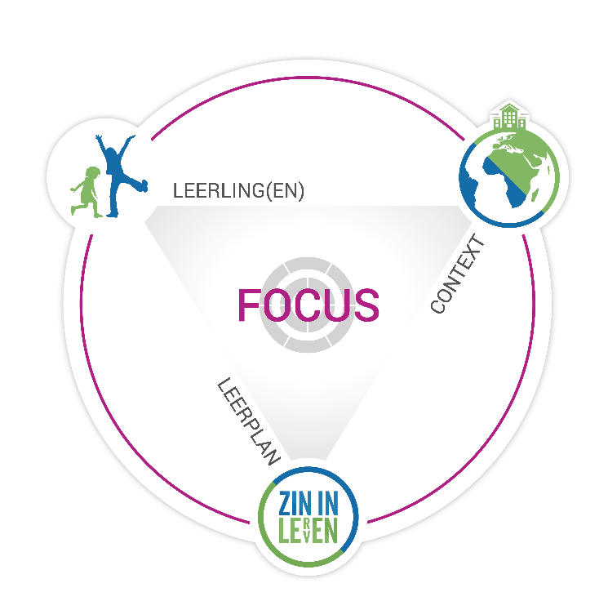
FOCUS BEPALEN
ERVARINGSKANSEN INSCHATTEN
ONDERWIJS-
ARRANGEMENT UITWERKEN
ONDERWIJS-ARRANGEMENT UITVOEREN
LEERLINGEN
EVALUEREN
KWALITEITS-
ONTWIKKELING
BaO
Hoe pakken we het volgende keer aan?
BuBaO
Beginsituatie
Voorbereidingsfase
Uitvoeringsfase
Evaluatiefase
Doelenfase

Slide 32
PAUZE

Slide 33
PEDAGOGISCHE STUDIEDAG ZILL
DEEL 2

Slide 34
PROGRAMMA:
Deel 2: Tot 12u00
Opdracht 1: Kenmerken van een ZILL – ige leerkracht
Opdracht 2: Zillige beroemdheden
Opdracht 3: Bingo

Slide 35
Kenmerken van een ZILL-ige leerkracht Opdracht 1

Slide 36
10 kenmerken van ‘ZILL-ige’ leerkrachten

Slide 38
PROGRAMMA:
Deel 2: Tot 12u00
Opdracht 1: Kenmerken van een ZILL – ige leerkracht
Opdracht 2: Zillige beroemdheden
Opdracht 3: Bingo

Slide 39
Zillige beroemdheden
Opdracht 2: beroemdheden Plaats samen bij de fotootjes van de ‘beroemdheden’: het passende OV – OT (PG of CG) waarin deze personen sterk ontwikkeld zijn.

Slide 40
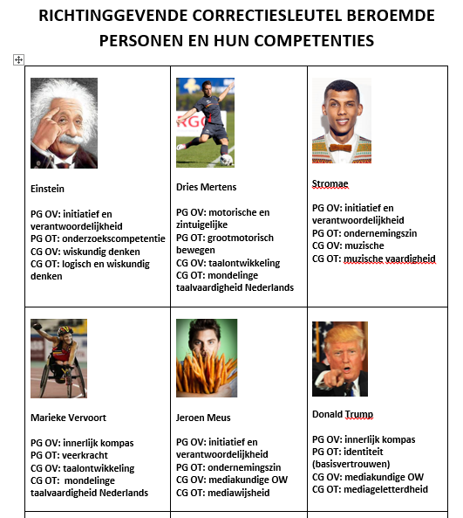

Slide 41
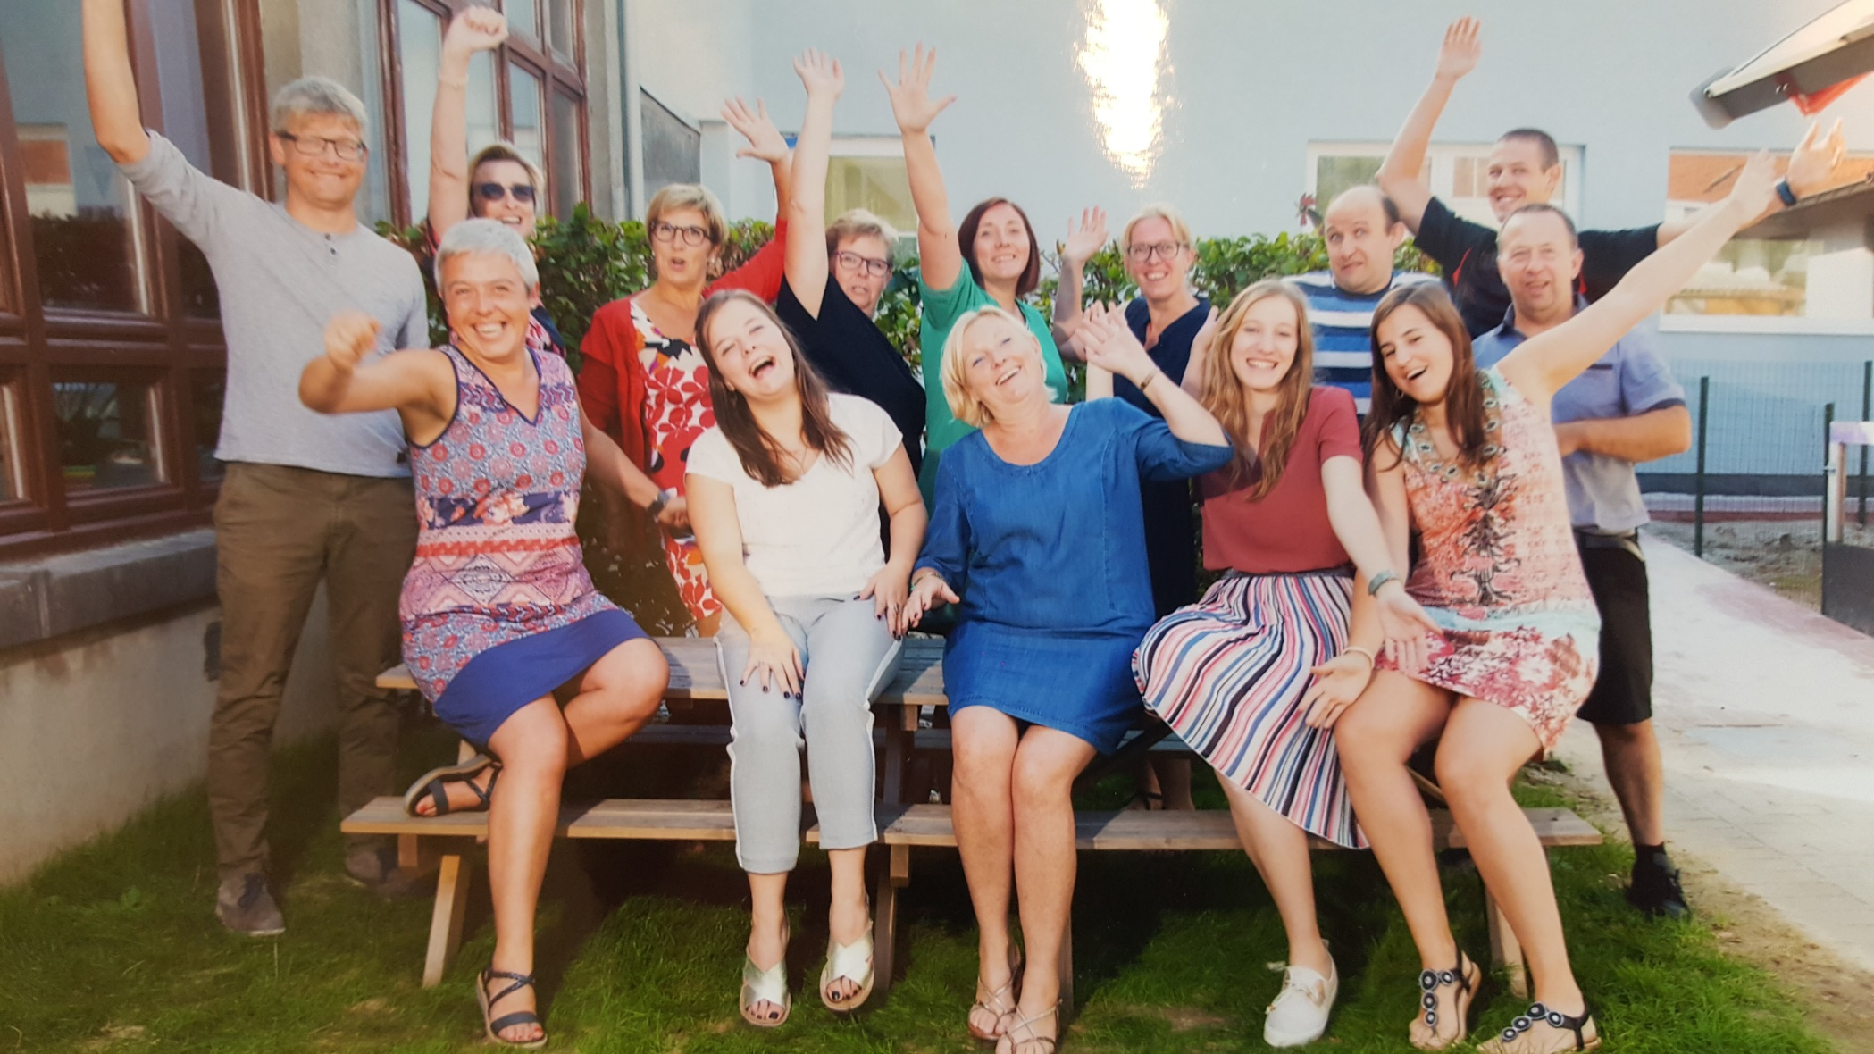
En wat met de mensen uit ons team? ☺

Slide 42
PROGRAMMA:
Deel 2: Tot 12u00
Opdracht 1: Kenmerken van een ZILL – ige leerkracht
Opdracht 2: Zillige beroemdheden
Opdracht 3: Bingo

Slide 43
Opdracht 3: Op weg naar de gewenste leeruitkomst
Duid iemand aan als spelleider (= ‘bank’).
De andere groepsleden krijgen een verschillende bingokaart.
De spelleider trekt telkens een kaart met daarop een leeruitkomst.
Iedereen zoekt op het ordeningskader bij welk thema deze leeruitkomst hoort. Wie op haar/zijn kaart het bijpassende thema heeft, roept ‘bingo’.
De spelleider geeft (na controle) het kaartje, zodat het op de bingokaart kan gelegd worden. Wie eerst haar/zijn kaart gevuld heeft, wint!

Slide 44
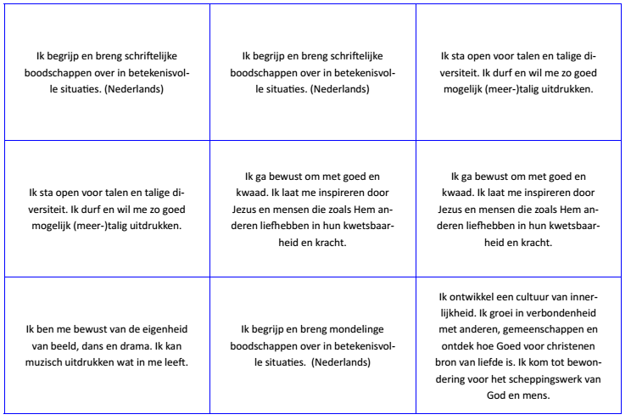
Bingo
LEERUITKOMST
BINGOKAART

Slide 45
BEDANKT VOOR JULLIE AANDACHT EN INZET!
Hopelijk vonden jullie dit zelf een leerrijke en boeiende studiedag? ☺

